Slide 1
软件过程管理
-Ch.2 软件过程成熟度

Slide 2

软件过程成熟度
决不要叮嘱别人怎样做事，只需告诉做什么，他们的机智仍会让我们感到惊讶。
－ 乔治·帕通（George S. Patton）

Slide 3

本章提纲
2.1 过程成熟度标准
2.2 能力成熟度模型概述
2.3 过程成熟度级别
2.4 软件过程的可视性
2.5 过程能力和效能预测
2.6 软件过程框架

Slide 4
2.1 过程成熟度标准
2.1.1 软件过程不成熟的特点
2.1.2 软件过程成熟的标准
3个基本概念
软件过程能力
软件过程性能
软件过程成熟度

Slide 5
2.1.1 软件过程不成熟的特点
  软件过程能力低，不能按预定计划开发出客户满意的产品，项目拖延、费用大大超出预算已成惯例。
  过程性能的不可预见性，对进度和预算估计、产品质量的目标缺乏历史数据和有效方法的客观基础，开发的进度、成本和产品的质量都难以预测。
  过程的不可视性，软件过程缺乏定义、缺乏文档和缺乏跟踪，在整个软件过程中，不清楚每个阶段进出的标准、执行的方法和规则。
  过程的不稳定性，实际的、具体的操作过程是在一个项目开始后临时拼凑而成，每个项目都不一样。
  过程的被动性、缺乏改进的主动性。

Slide 6
2.1.2 软件过程成熟的标准
软件过程能力高，具有全组织范围的管理软件开发和维护过程的能力。
软件过程性能可预见性，对进度、预算和质量做出现实的和准确的估计和预测。
软件过程规范化，可遵循的标准、规则和指导性原则。
过程的一致性
过程的丰富性
过程的可视性
过程的稳定性
过程的不断改进

Slide 7
2.2 能力成熟度模型概述
2.2.1 CMM的基本内容
2.2.2 系统工程能力模型
2.2.3 集成化产品开发模型
2.2.4 CMMI介绍

Slide 8
2.2.1 CMM的基本内容
CMM是软件过程能力成熟度模型（Capacity Maturity Model，CMM）的简称，是卡耐基－梅隆大学软件工程研究所为了满足美国联邦政府评估软件供应商能力的要求，于1986年开始研究的模型，并于1991年正式推出了CMM 1.0 版。
CMM描述一条从无序的、混乱的过程到成熟的、有纪律的过程的改进途径，描绘出软件组织如何增加对软件开发和维护的过程控制，如何向软件工程和管理的优秀文化演变等方面的指导

Slide 9
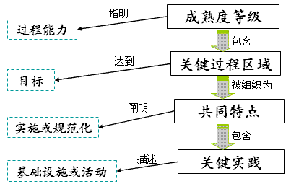
CMM的起源和结构
CMM建立的目的。
CMM的起源
内容和结构

Slide 10
2.2.2 系统工程能力模型
国际系统工程委员会（International Council on Systems Engineering，INCOSE）基于各种工程标准为评估系统工程能力建立了对照表。在此期间，该对照表发展为成熟的能力模型，称为系统工程能力评估模型（Systems Engineering Capability Assessment Model，SECAM）。SECAM扩充了连续式模型——软件过程改进和能力确定模型(Software Process Improvement Capability dEtermination，SPICE)的概念，但是比SE-CMM更加明确地注重在系统工程实践上，采用EIA632标准作为过程模型设计参考的基础。

Slide 11
2.2.3 集成化产品开发模型
从美国国防工业协会(National Defense Industrial Association, NDIA)的许多大公司来看，IPPD概念是大型软件开发过程模型的基础，并得到国防部（Department of Defense, DOD）的鼎力相助 。
IPPD强调在贯穿整个生命周期期间所有技术及业务的相关人员的参与，这些人员包括顾客、供应商以及产品和产品相关过程的开发者，涉及的业务如测试与评价、制造、支持、培训、销售、采购、财务、合同以及处置过程。

Slide 12
CMMI
什么是CMMI
  C Capability 能力
  M Maturity 成熟度
  M Model 模型
  I Integration 集成
Capability Maturity Model Integration
能力成熟度模型集成
CMMI for Development
CMMI for Service
CMMI for Acquisition

Slide 13
CMMI
由美国卡内基梅隆大学软件工程研究所（SEI）推出。
CMMI是一种过程改进的方法，为组织提供有效过程的基本元素。
CMMI可用于指导一个项目、一个单位或一个企业的过程改进。
CMMI帮助集成传统的组织职能，设定过程改进的目标和优先顺序，提供质量活动指导并为评估现有的过程提供了参考。

Slide 14
CMMI
CMMI是
  1.过程评估的检查单
  2.过程改进的指导书，行业最佳实践
  3.过程审计的依据
  4.方法论

Slide 15
CMMI
过程改进的价值
  1.improved schedule & budget predictability
  （进度、预算）
  2.improved cycle time
  （开发周期）
  3.increased productivity
  （生产率）

Slide 16
CMMI
过程改进的价值
  4.improved quality (as measured by defects)
  （质量）
  5.increased customer satisfaction
  （客户满意度）
  6.improved employee morale
  （士气）
  7.increased return on investment
  （投资回报率）

Slide 17
CMMI
过程改进的根本
  Process improvement should be done to help the business—not for its own sake.
  过程改进是为了帮助商业目标的实现，不是为了改进而改进。

Slide 18
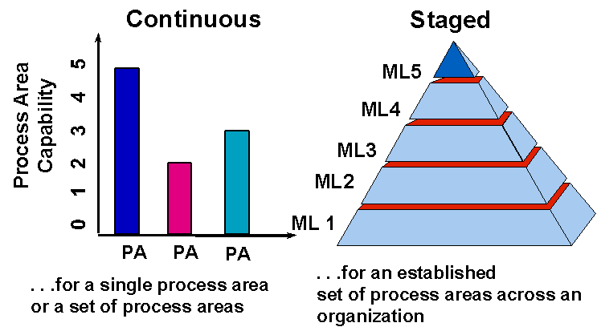
CMMI
CMMI的表达式分为两种
  Staged—阶段式
  Continuous—连续式

Slide 19
CMMI
什么是PA
  过程域(PA)：Process Area
  简单的说就是做好一个事情的某一个方面，对应软件开发来说，就是做好软件开发的某一个方面。
如何判断一个PA达到要求
  每个PA包含几个目标(Goal),如果这个几个目标都达到要求了，就认为该PA达到要求了。

Slide 20
CMMI
什么是PA
  过程域(PA)：Process Area
  简单的说就是做好一个事情的某一个方面，对应软件开发来说，就是做好软件开发的某一个方面。
如何判断一个PA达到要求
  每个PA包含几个目标(Goal),如果这个几个目标都达到要求了，就认为该PA达到要求了。

Slide 21
CMMI
通用目标(GG): Generic Goal
通用实践(GP): Generic Practice
特定目标(SG): Specific Goal
特定实践(SP): Specific Practice
每个过程域都包含通用目标、通用实践和特定目标、特定实践。

Slide 22
CMMI
通用目标(GG)
  适用于所有过程。达到了某个方面的通用目标，也就意味着该过程的实施和制度化是有效的、可重复的和持久的。
通用实践(GP)
  是一些活动，通用实践适用于所有过程。通用实践提供的是制度化的特性，这些特性将确保过程的实施和制度化是有效的、可重复的和持久的。

Slide 23
CMMI
特定目标(SG)
  特定目标描述为了满足该过程域，必须要执行的一组活动的典型特征。一个特定目标只适用于一个过程域。
特定实践(SP)
  是为实现对应的特定目标，所执行的一个或一组活动。

Slide 24
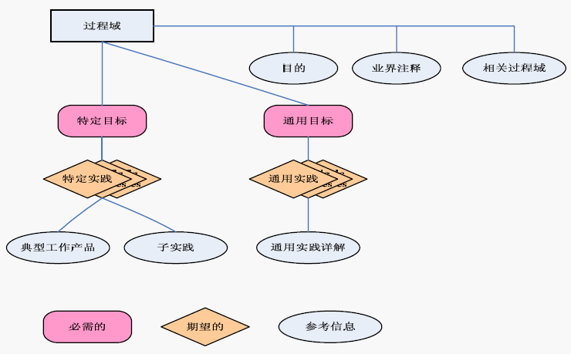
CMMI

Slide 25
CMMI
CMMI (DEV 1.2)共有22个PA
2级：7个(REQM、PP、PMC、SAM、PPQA、CM、MA)
3级：11个(RD、TS、PI、VER、VAL、OPF、OPD、OT、IPM、RSKM、DAR)
4级：2个(OPP、QPM)
5级：2个(OID、CAR)

Slide 26
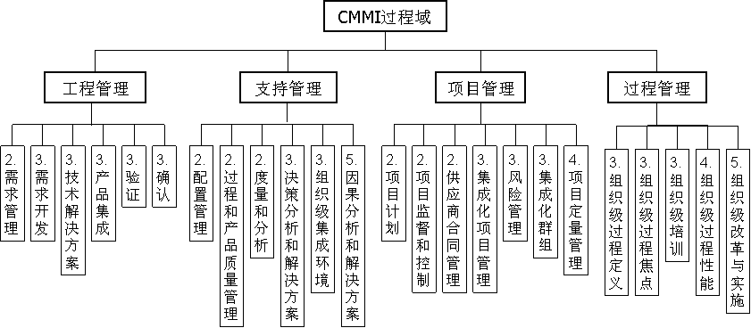
2.3.4 CMMI过程域

Slide 27
CMMI
CMMI2级PA-7个
需求管理（REQM）
  Requirements Management
  管理项目中产品及产品构件的需求，识别项目需求和计划、产品之间的差异。
项目策划（PP）
  Project Planning
  开发和维护用于定义和指导项目活动的计划。

Slide 28
CMMI
CMMI2级PA-7个
项目监控（PMC）
  Project Monitoring and Control
  提供对项目进度和表现状况的理解，当项目表现和计划产生较大偏差的时候，采取相应的改正措施。
供应合约管理（SAM）
  Supplier Agreement Management
  按照正式的协议，对供应商所提供的产品进行管理。

Slide 29
CMMI
CMMI2级PA-7个
配置管理（CM）
  Configuration Management
  创建和维护产品的完整性，包括配置识别，配置控制，配置状态统计，配置审计活动。
过程及产品质量保证（PPQA）
  Process and Product Quality Assurance
  向管理层和员工提供产品和过程质量的可见度。

Slide 30
CMMI
CMMI2级PA-7个
度量分析（MA）
  Measurement and Analysis
  开发和维护组织的度量能力，给组织提供所需的支持管理信息。

Slide 31
CMMI
CMMI3级PA-11个
需求开发（RD）
  Requirements Development
  开发和分析客户需求，产品需求和产品构件的需求。
技术实现（TS）
  Technical Solution
  设计、开发和实施对需求的解决方案。解决方案设计和实施包括了产品、产品组件，以及与产品相关的生命周期过程中的一个或它们的组合。

Slide 32
CMMI
CMMI3级PA-11个
产品集成（PI）
  Product Integration
  将产品组件组装成产品，确保集成后的产品正常工作，并且发布该产品。
验证（VER）
  Verification
  确保开发出来的产品满足需求规格说明的要求。

Slide 33
CMMI
CMMI3级PA-11个
确认（VAL）
  Validation
  证明产品及其组件在预想的环境中能够按照预想的功能工作。
组织过程焦点（OPF）
  Organizational Process Focus
  组织根据对自身过程优劣之处的了解，计划和实施组织级的过程改进活动。

Slide 34
CMMI
CMMI3级PA-11个
组织过程定义（OPD）
  Organizational Process Definition
  组织建立和维护一个可用的组织过程资产库。
组织级培训（OT）
  Organizational Training
  开发组织中人员的技能和知识，使相关人员获得有效履行职责的能力。

Slide 35
CMMI
CMMI3级PA-11个
集成项目管理（IPM）
  Integrated Project Management
  项目通过对标准流程进行裁减开发项目的管理过程，按照这个流程与相关个人和组对项目进行管理。
风险管理（RSKM）
  Risk Management
  对项目的潜在问题进行识别，以便在项目的整个生命周期内对处理这些问题制定计划，以避免或者减少潜在问题的影响或者发生概率。

Slide 36
CMMI
CMMI3级PA-11个
决策分析（DAR）
  Decision Analysis and Resolution
  使用已建立的准则选择候选方案，进行决策。

Slide 37
CMMI
CMMI4级PA-2个
组织过程绩效(OPP)
  Organizational Process Performance
  建立并维护量化模式，以此了解组织用于支持质量与过程绩效目标的标准过程的绩效，并提供过程绩效数据、基线及模式，以便以量化方式管理组织的项目。
量化项目管理(QPM)
  Quantitative Project Management
  以量化的方式管理已定义过程，以达成项目既定的质量及过程绩效目标。

Slide 38
CMMI
CMMI5级PA-2个
组织革新及部署(OID)
  Organizational Innovation and Deployment
  选择与推广具有渐进和创新效果的各种改进措施。这些改进措施以可度量的方式，改进组织过程和技术，也支持由组织经营目标导出的质量和过程绩效目标。
因果分析及决议(CAR)
  Causal Analysis and Resolution
  识别造成缺陷和其它问题的原因，并采取行动以避免以后再次发生。

Slide 39
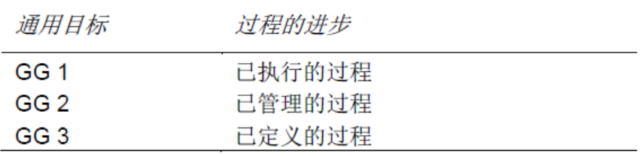
CMMI
GG

Slide 40
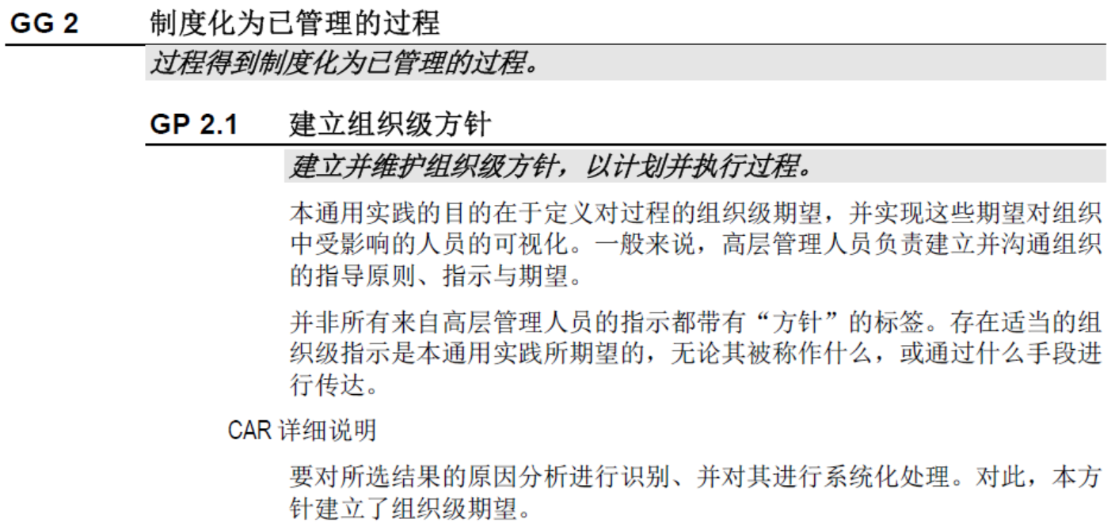
CMMI
GG

Slide 41
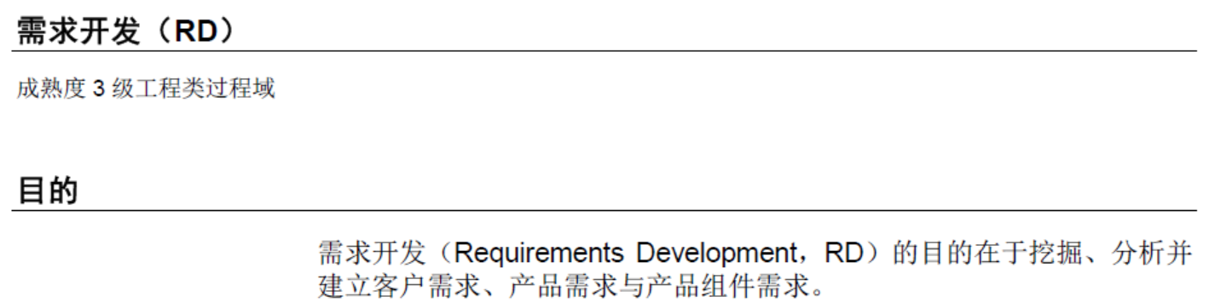
CMMI
例：需求开发（RD）

Slide 42
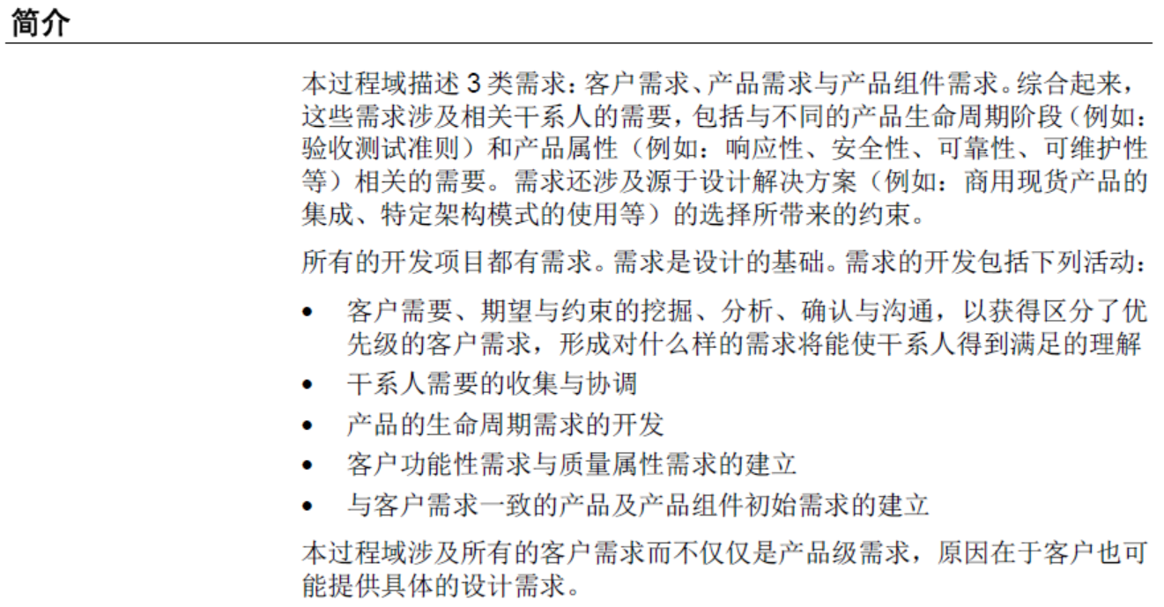
CMMI
例：需求开发（RD）

Slide 43
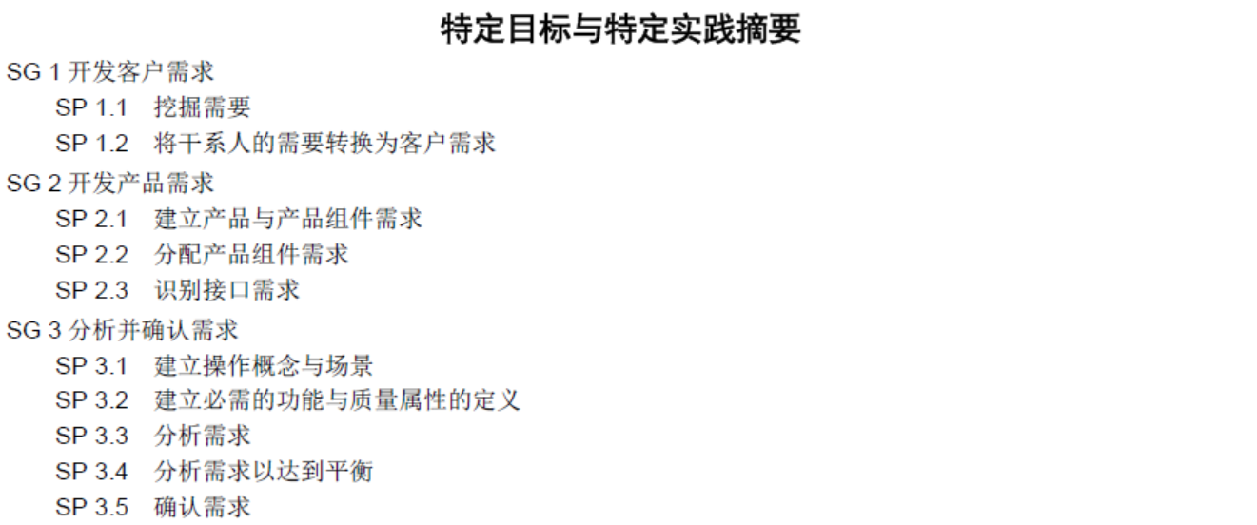
CMMI
例：需求开发（RD）

Slide 44
CMMI
CMMI分为5个等级
  Initial-初始级
  Managed-管理级
  Defined-定义级
  Quantitatively Managed-量化管理级
  Optimizing-优化级

Slide 45
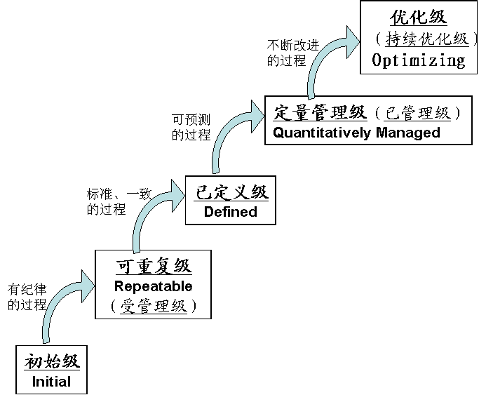
CMM/CMMI成熟度的5个等级

Slide 46
CMMI
初始级 （L1）
  软件过程是无序的，有时甚至是混乱的，对过程几乎没有定义，成功取决于个人努力。
管理级 （L2）
  建立了基本的项目管理过程来跟踪费用、进度和功能特性。制定了必要的过程纪律，能重复早先类似应用项目取得的成功经验。
定义级 （L3）
  已将软件管理和工程两方面的过程文档化、标准化，并综合成该组织的标准软件过程。所有项目均使用经批准、剪裁的标准软件过程来开发和维护软件，软件产品的生产在整个软件过程是可见的。

Slide 47
CMMI
量化管理级 （L4）
  分析软件过程和产品质量的详细度量数据，对软件过程和产品都有定量的理解与控制。管理有一个作出结论的客观依据，管理能够在定量的范围内预测性能。
优化级 （L5）
  使用过程的量化反馈和先进的新思想、新技术促使过程持续不断改进。

Slide 48
CMMI
成熟度等级特点
  Initial-初始级(1):过程是不可见的
  Repeatable-管理级(2)：过程里程碑是可见的
  Defined-定义级(3)：过程内部是可见的
  Managed–量化管理级(4) ：过程可见性是定量化的
  Optimizing-优化级 (5) ：可见性的更高等级，自我优化的

Slide 49
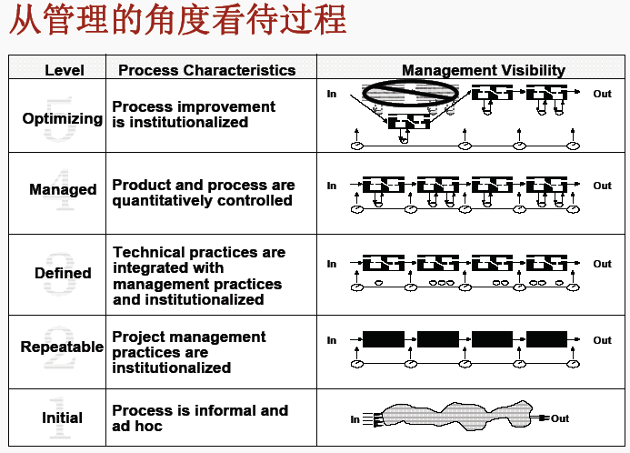
CMMI

Slide 50
CMMI
共有6种能力等级：
  0：Incomplete（不完整级）
  1：Performed（执行级）
  2：Managed（管理级）
  3：Defined（定义级）
  4：Quantitatively Managed（量化管理级）
  5：Optimizing（优化级）

Slide 51
CMMI
能力等级：
  0：Incomplete（不完整级）
    过程未执行或者执行不完整，特定目标中有不能满足的部分。
  1：Performed（执行级）
    特定目标都得到满足，基本活动都得到执行。

Slide 52
CMMI
能力等级：
  2：Managed（管理级）
    已管理的过程除了得到执行外，还需要得到计划，并且按照组织方针来进行实施，相关的人员得到与执行有关的培训，为了过程的执行，分配了相关的资源，生成的工作产品受到控制。
    利益相关的方面都参与了过程的执行，并且进行了相关的评审以及过程符合度的验证。
    管理层关心过程的制度化状况以及过程的其他目标，例如成本、进度和质量目标。

Slide 53
CMMI
能力等级：
  3：Defined（定义级）
    已定义的过程除了是一个已管理的过程之外，还具有如下的特征：
    该过程是从组织的标准过程裁剪而来的，裁减的依据是组织的裁剪指南。
    该过程还向组织的过程资产库贡献关于工作产品、度量数据以及其他的过程改进信息。

Slide 54
CMMI
能力等级：
  4：Quantitatively Managed（量化管理级）
    量化管理的过程除了是已定义的过程之外，还具有如下的特征：
    过程实施是用统计的以及其他种类的量化手段来进行管理的。
    在过程的管理中使用了量化的质量和过程性能指标作为管理的标准。
    用统计手段来理解质量和过程性能，并且在整个生命周期之内进行管理。

Slide 55
CMMI
能力等级：
  4：Quantitatively Managed（量化管理级）
    量化管理的过程除了是已定义的过程之外，还具有如下的特征：
    过程实施是用统计的以及其他种类的量化手段来进行管理的。
    在过程的管理中使用了量化的质量和过程性能指标作为管理的标准。
    用统计手段来理解质量和过程性能，并且在整个生命周期之内进行管理。

Slide 56
CMMI
能力等级：
  5：Optimizing（优化级）
    优化的过程除了是一个量化管理的过程之外，还具有如下的特征：
    过程能够得到及时地变更和采用来满足当前的或者预期的业务目标。
    优化的过程聚焦于使用增量的和创新技术进步手段来达到不断改进过程性能的目的。
    过程性能偏差的根本原因得到识别，并且针对这些原因采取相应的改进措施。这些措施按照一种能够度量的方式被识别，评价和实施。
    这些改进措施的选择是基于对组织过程的量化理解，以及这些改进措施的预期收益，成本以及影响程度。
    优化过程的性能能够不断的提高。

Slide 57
CMMI
能力等级和成熟度等级的对比
等级 | 过程能力 | 成熟度
0 | 不完整级 | N/A
1 | 执行级 | 初始级
2 | 管理级 | 管理级
3 | 定义级 | 定义级
4 | 量化管理级 | 量化管理级
5 | 优化级 | 优化级

Slide 58
成熟度等级的行为特征
初始级具有明显的不成熟过程的特点
可重复级/受管理级建立了管理软件项目的方针和实施这些方针的规程，使软件项目的有效管理过程制度化，有能力去跟踪成本、进度和质量。一个有效过程可特征化为已文档化的、已实施的、可培训的和可测量的软件过程
已定义级包含一组协调的、集成的、适度定义的软件工程过程和管理过程，具有良好的文档化、标准化，使软件过程具有可视性、一致性、稳定性和可重复性，软件过程被集成为一个有机的整体

Slide 59
成熟度等级的行为特征（2）
已管理级的软件过程是量化的管理过程。在上述已定义级的基础上，可以建立有关软件过程和产品质量的、一致的度量体系，采集详细的数据进行分析，从而对软件产品和过程进行有效的定量控制和管理。
优化级不断改善组织的软件过程能力和项目的过程性能，利用来自过程和来自新思想、新技术的先导性试验的定量反馈信息，使持续过程改进成为可能。为了预防缺陷出现，组织有办法识别出弱点并预先针对性地加强过程

Slide 60
2.3.3 成熟度等级的过程特征
第2级，焦点开始集中在软件过程的管理上，一个受管理的过程则是一个可重复的过程 。从管理角度可以看到一个按计划执行的并且阶段可控的、规范化的软件开发过程
第3级，通过裁剪组织的标准软件过程来建立自定义的软件过程
第4级，对软件产品的质量、开发进度和其它开发目标进行有效的评估和预测
第5级，其焦点是软件过程的持续改进
成熟度各个级别的软件过程特征，如表2-2所示。

Slide 61
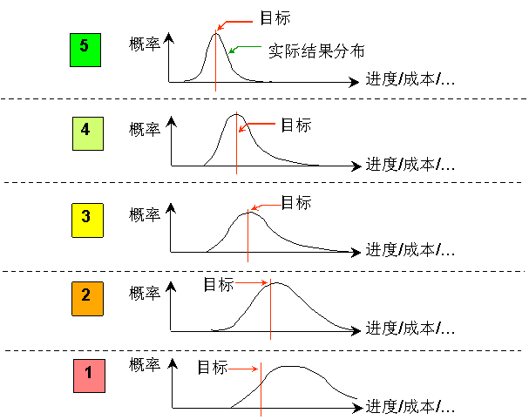
过程能力和效能预测

Slide 62
2.6 软件过程框架
2.6.1 软件过程环境和过程框架
2.6.2 软件过程文化
2.6.3 PSP/TSP和CMM组成的软件过程框架

Slide 63
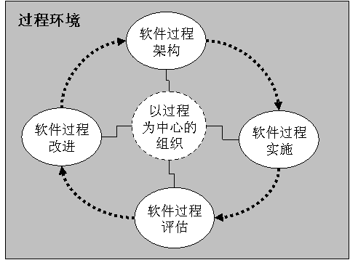
2.6.1 软件过程环境和过程框架

Slide 64
软件过程环境的内容
不同的过程对象。
不同的过程层次。
过程资源的差异。
过程文化的差异。
开发类型不同。

Slide 65
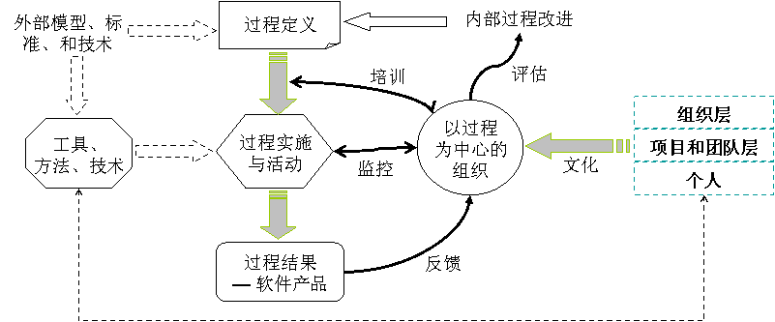
软件过程框架

Slide 66
2.6.2 软件过程文化
过程文化的类型
过程至上，奉过程为教条，一切围绕着过程，组织、质量和效率都服从于过程，过程的执行严格，过程结果可靠、稳定，认为生产的“东西”是过程的一个节点，只是全局的一部分。但效率较低，缺乏灵活性、创造性。
以过程为焦点，关注过程，强调过程的重要性，但不拘于过程，让过程服从于质量和效率、服从于组织的业务目标……
过程只能起辅助作用，人决定一切, 过程可能流于形式…..
敏捷过程文化
过程文化建设
过程文化建设

Slide 67
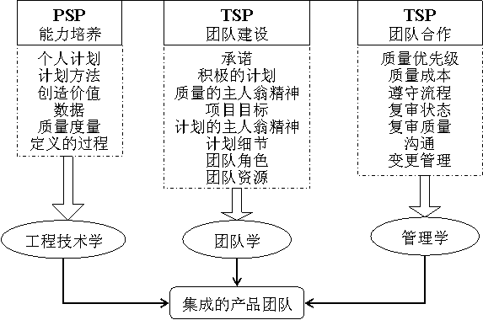
2.6.3 PSP/TSP和CMM组成的软件过程框架

Slide 68
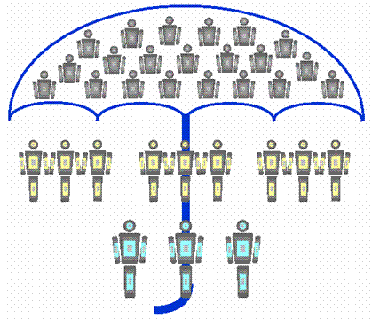
PSP/TSP/CMM之间的关系
CMM
TSP
PSP

Slide 69
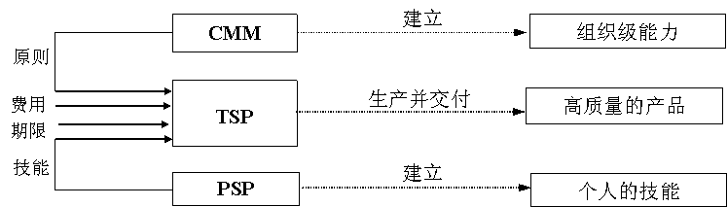
组织的过程目标

Slide 70
作业
第2章 1、2

Slide 71

Q & A

